Slide 1

苏教版 数学 五年级 下册
4
分数的意义和性质
分数的大小比较
情境导入
探究新知
课堂练习
课堂小结
课后作业
WWW.PPT818.COM

Slide 2


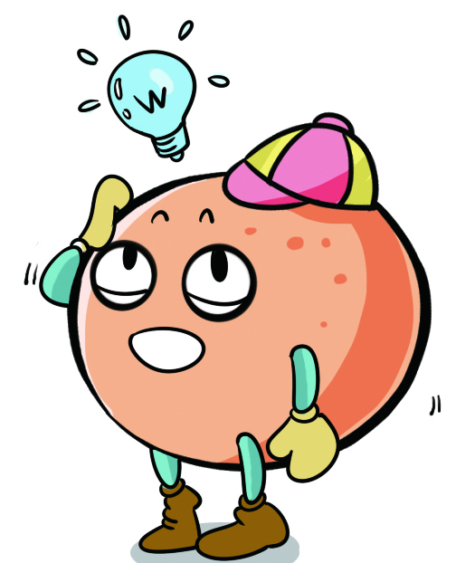

情境导入
同分母分数怎样比较大小？同分子分数呢？
同分母分数比较大小：分母相同，分子大的分数比较大。同分子分数比较大小：分子相同，分母大的分数反而小。
返回

Slide 3


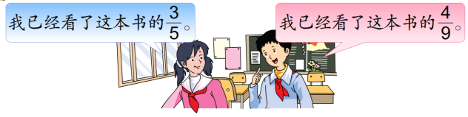


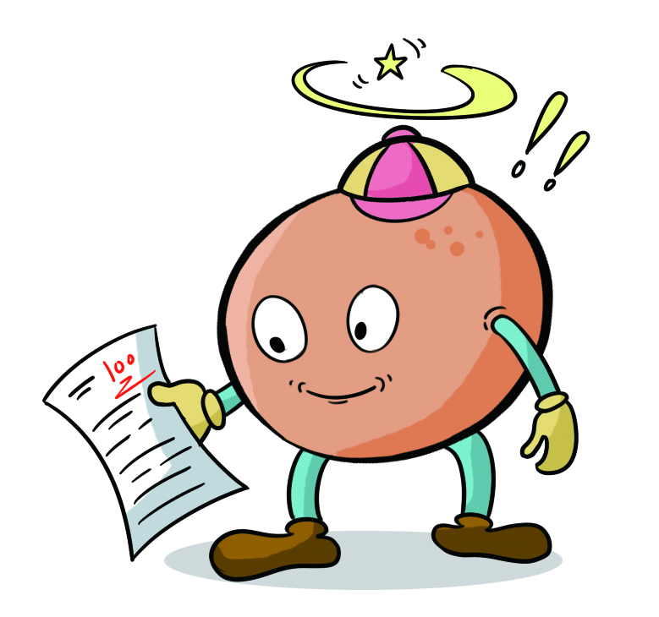
探究新知
小明和小芳看一本同样的故事书。
例 15
只要比较这两个分数的大小。
谁看的页数多？
返回

Slide 4





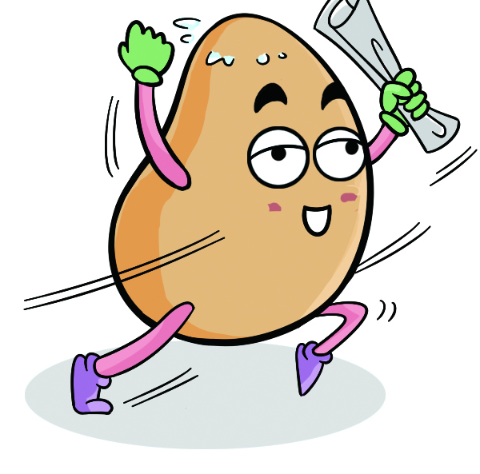

可以画图比较。
把这两个数分别和 比较。
先通分，再比较。
返回

Slide 5


你还有其他的比较方法吗？
还可以改成同分子的分数比较：分子相同，分母越大分数越小。
= ， =
>
小芳
答： 看的页数多。
返回

Slide 6

课堂练习
1.先通分，再比较每组分数的大小。
和
和
和
和
返回

Slide 7
2.你能根据分数的意义直接比较每组分数的大小吗？
和
和
和
和
分子相同的两个分数，分母大的分数反而小，分母小的分数反而大。
你有什么发现？
返回

Slide 8
同步练习
3.（1.01-0.17）×0.3÷1.4
=0.84×0.3÷1.4
=0.252÷1.4
=0.18
12×0.4-（0.7+1.6）
=4.8-2.3
=2.5
返回

Slide 9
同步练习
4.通分。
和 和 和 和
=
=
=
=
=
=
=
返回

Slide 10
同步练习
5.用你喜欢的方法比较每组分数的大小。
和 和 和 和
第1题可以根据同分子分数比；第2题、第3题通分后再比；第4题化成带分数再比。
你准备怎么比？
=
=
=
=
＞
=
＜
＞
＜
返回

Slide 11
6.用分数表示除法算式的商，再比较每组商的大小。
3÷5和5÷8 1÷6和4÷9 11÷4和13÷10
3÷5= =
5÷8= =
3÷5＜5÷8
1÷6= =
4÷9= =
1÷6＜4÷9
11÷4= =
13÷10= =
11÷4＞13÷10
返回

Slide 12

7.
谁的平均步长长一些？
6÷10= = （米） =
4÷7 = （米） = ＞
答：男孩的平均步长长一些。
返回

Slide 13

课堂小结
这节课你们都学会了哪些知识？
我学会了比较异分母分数的大小。
异分母分数比较大小，一般先通分，再按同分母分数比较大小。
返回

Slide 14


课后作业
补充习题：
对应练习
返回

